Slide 1
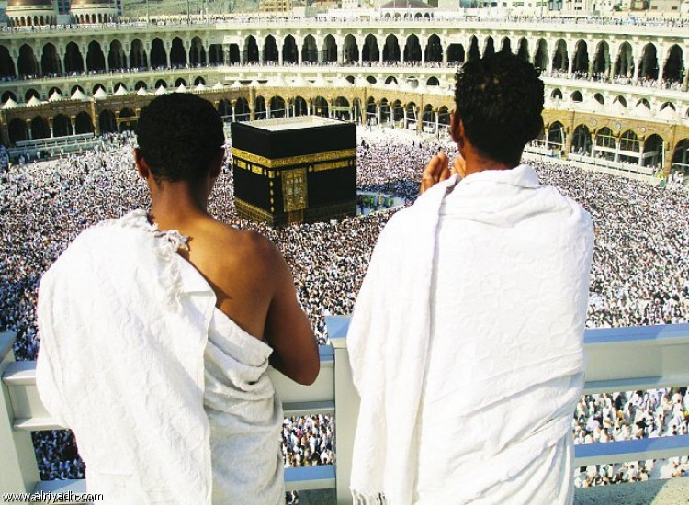
كلنا آجر

Slide 2
محمد حاج من الهند اتى الى المشاعر المقدسة ليؤدي مناسك الحج انفصل عن حملته احتاج الى ان يعود الى مخيمه سال الناس و
المتطوعين التواجدين لكن لا احد استطاع فهمه بسبب تعثر اللغة استغرق امر عودته الى المخيم 6 ساعات حيث خرج احد المتطوعين ليبحث عن مترجم يستطيع فهم الحاج .
في الحج يجتمع مليوني شخص في مكان واحد تختلف لغاتهم و مذاهبهم و احتياجاتهم.. ويوجد العديد من المتطوعين في كل المجالات لخدمة ضيوف الرحمن عدد لا يستهان به لكن لا توجد وسيلة تواصل بينهم وبين الحاج مباشرة الا اذا التقاهم الحاج في طريقه ..

Slide 3
نحن هنا نطرح تطبيق ليسهل التواصل بينهم
كـلـنـا أجـــر
.الهدف : إيجاد أقرب متطوع للحاج في المجال الذي يريده

Slide 4
المهام الاساسية للتطبيق:
عمل تطبيق ضمن تحدي (حلول الاتصالات )
إسم التطبيق (كـلـنـا اجــر)
والتطبيق يهتم بتوصيل المتطوعين بالحجاج بحيث يستطيع الحاج تحديد أقرب متطوع والتواصل معه بلغة الأم.
كل ما على الحاج فعله هو البقاء في نفس المكان حتى يصله المتطوع في الوقت المحدد على الشاشة .
عندما يرغب الحاج في طلب متطوع يقوم بإدخال نوع الطلب (صحي- إرشادي – مواصلات_...الخ) وسيتم جلب المتطوعين الذين يتحدثون بنفس اللغة.
يدعم التطبيق أيضا إيجاد المفقودات سواء مفقودات عينية او اشخاص (اطفال ,كبار السن ) ينم التواصل ب chat أو الهاتف .
يتيح النظام تقييم المتطوعين وإصدار شهادات مشاركة

Slide 5
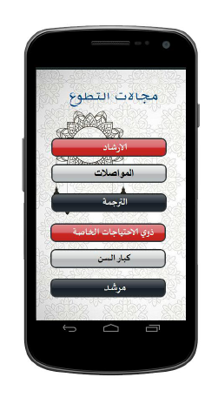
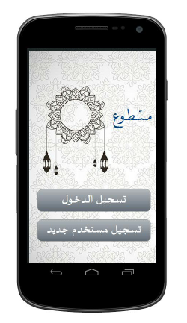
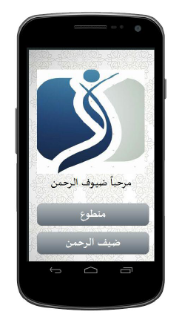

Slide 6
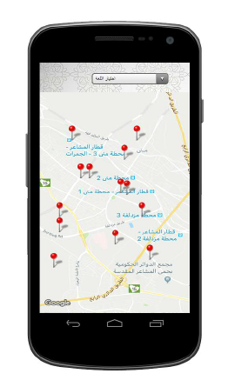
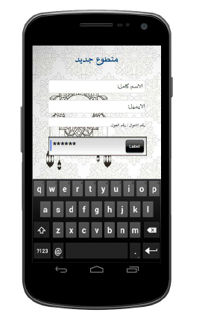

Slide 7
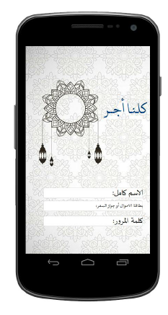
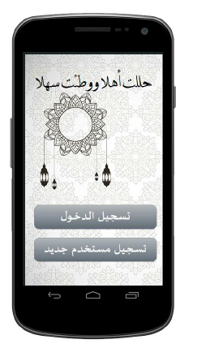

Slide 8
